Slide 1
Reinforcement Learning
Игры человека с компьютером
otus.ru

Slide 2



Проверить, идет ли запись
Напишите «+» в чат, если меня слышно и видно

Slide 3
Маршрут вебинара
1. Знакомство
6. Успехи RL в играх
2. Об ОТУС
7. Инструменты для обучения агентов
3. ИИ в игровой индустрии
8. Практика
4. Подходы к разработке ИИ
9. Программа и команда курса
5. Обучение с подкреплением
10. Рефлексия

Slide 4
Знакомство

Slide 5
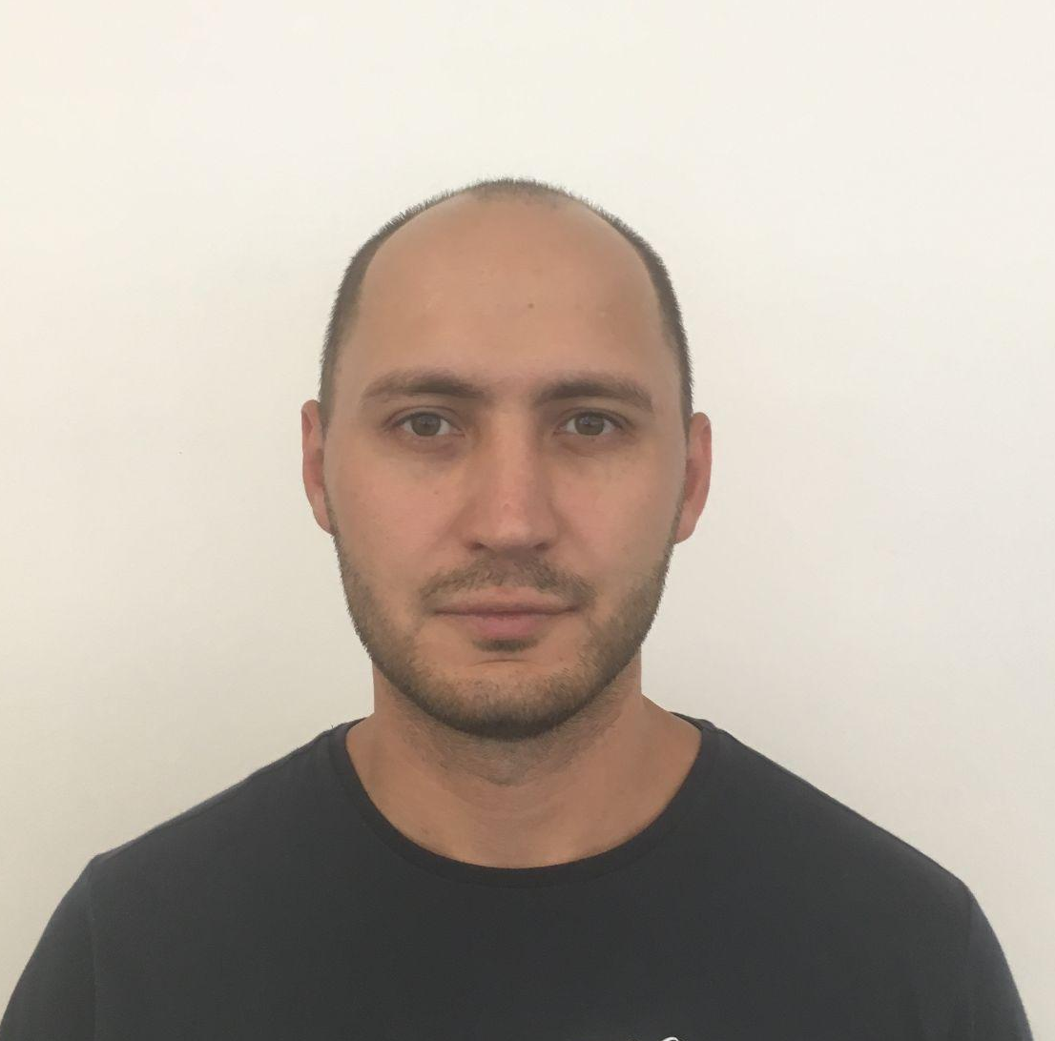
Немного информации обо мне
Артём Голубин
Опыт
Занимаюсь промышленной разработкой ПО последние 8 лет, 5 из которых разработкой решений с применением машинного обучения.
Опыт использования алгоритмов обучения с подкреплением заключался в разработке имитационной среды перевозочного процесса на железной дороге и обучении rl-агентов эффективному формированию грузовых поездов.
Контакты
TG: @artem_golubin

Slide 6


Расскажите о себе
Как вас зовут? Откуда вы?
Ваш опыт работы в IT?
С какой основной целью вы записались на занятие?

Slide 7




Правила вебинара
Активно
участвуем
На вопросы в чате буду отвечать по завершению каждой подтемы
Задаем вопрос
в чат
Если остануться вопросы - пишем мне в TG

Slide 8
Об ОТУС

Slide 9



О компании
Сфера
ОТУС специализируется на обучении в IT.
Наша фишка — продвинутые программы для специалистов
с опытом и быстрый запуск курсов по новым набирающим популярность технологиям.
Клиенты
Наши партнеры современные технологичные компании.
А обучение и открытые материалы привлекают специалистов
разных грейдов: junior, middle, senior, lead.
Notes:
Давайте поближе познакомимся с ОТУС.
ОТУС задумывался как компания, которая позволяет обучаться у опытных специалистов высокого уровня в различных областях IT, каждого из которых мы обучаем, как эффективно преподавать.
Мы сторонники обучения у практиков, а не теоретиков, поэтому все наши преподаватели являются действующими специалистами, что позволяет им постоянно быть в курсе лучших решений и оперативно дополнять программу необходимыми изменениями.
Изначально мы создавали курсы для повышения квалификации действующих специалистов в области IT, но стали получать множество запросов на обучение с нуля, поэтому сейчас мы даем возможность любому замотивированному человеку освоить специальность в области IT.

Slide 10

Образование в ОТУС
Программы курсов
OTUS имеет образовательную лицензию, поэтому наши курсы являются программами повышения квалификации и профессиональной переподготовки.
Notes:
В связи с тем, что OTUS имеет образовательную лицензию, поэтому наши курсы являются программами повышения квалификации и профессиональной переподготовки.
Программы курсов в OTUS разрабатываются на основе того, что требуется на данный момент на кадровом рынке в топовые компании.

Slide 11


Направления курсов
Обучение специалистов разных грейдов: junior, middle, senior, lead
Программирование
Инфраструктура
Тестирование
Аналитика
Data Science
Управление
GameDev
Информационная безопасность
Notes:
Курсы разработаны с учетом требований к специалистам на открытые вакансии топовых IT-компаний junior, middle и senior уровня

Slide 12

Мы в цифрах
130+
600+
курсов для junior, middle, senior специалистов
и менеджеров
преподавателей делятся актуальными знаниями
и реальными кейсами, востребованными в IT-индустрии
6
20 000+
430 000+
лет со дня основания компании
выпускников уже прошли обучение по программам, адаптированным под запросы ведущих работодателей
ИТ-специалистов в нашем сообществе, читают наши материалы, учатся
и общаются на наших площадках

Slide 13

Напишите, пожалуйста, в чат подходящую цифру
1 - если уже учились у нас в компании
2 - если НЕ учились, но слышали о нас
3 - если впервые знакомитесь с OTUS

Slide 14
Игры человека с компьютером

Slide 15

Цели вебинара
На занятии вы узнаете
1. | Какие бывают разновидности игровых ботов и чего мы от них ждем?
2. | Какие подходы используются для разработки ИИ в играх?
3. | Что такое обучение с подкреплением и как оно повлияло на развитие ботов?
4. | С помощью каких инструментов можно обучить своего RL-агента?
5. | Как выглядит процесс обучения и использования RL-агента?

Slide 16
Машинное обучение в игровой индустрии
Помощь в разработке игр
Адаптивная генерация контента
Генерация моделей объектов
Генерация уровней
Тестирование игр
Оптимизация баланса игрового процесса
Перевод и озвучивание
Дорисовка кадров
и т.д.
Локации
NPC
Квесты
Диалоги
и т.д.
Управление поведением NPC
Обучаемые противники и напарники
Добавление разнообразия в поведение
и т.д.

Slide 17







Разновидности игровых ботов
Противники
Компаньоны
Торговцы, учителя, владельцы заданий
и т.д.
Прочие

Slide 18
Обзор подходов
при разработке ИИ
в играх

Slide 19
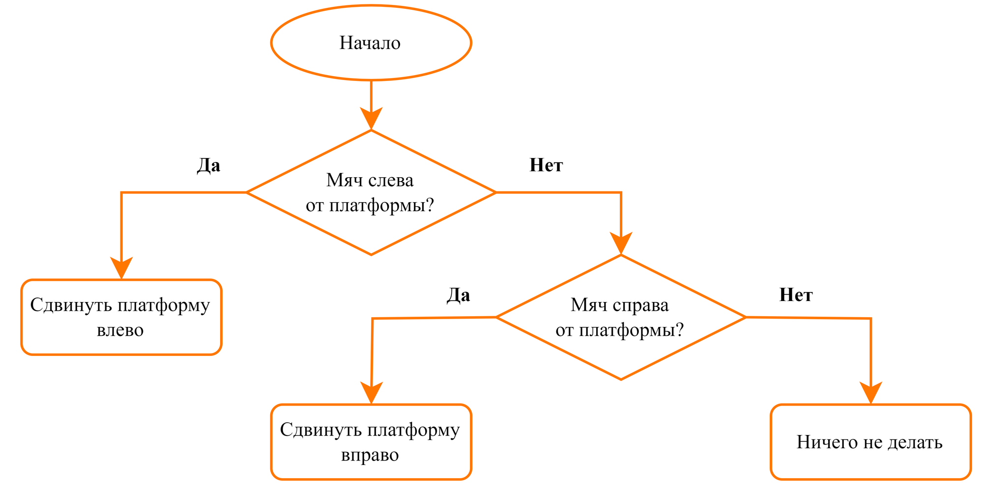
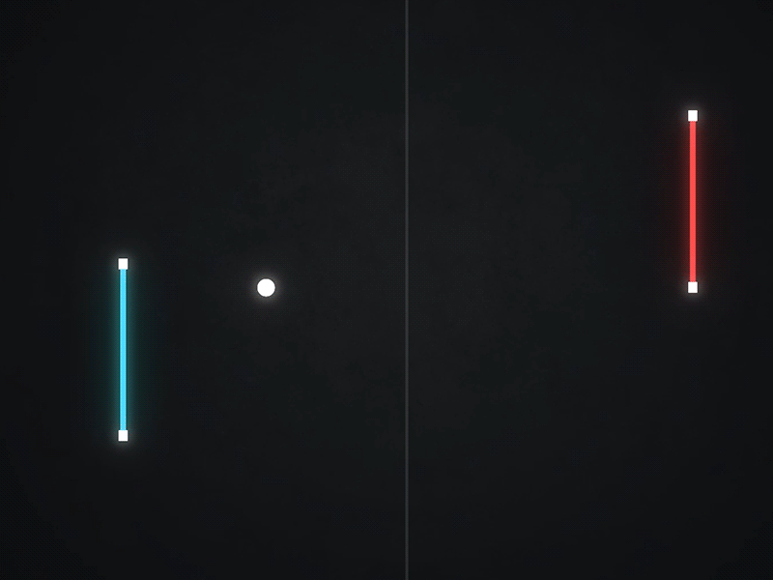
Система правил
Игра Pong

Slide 20
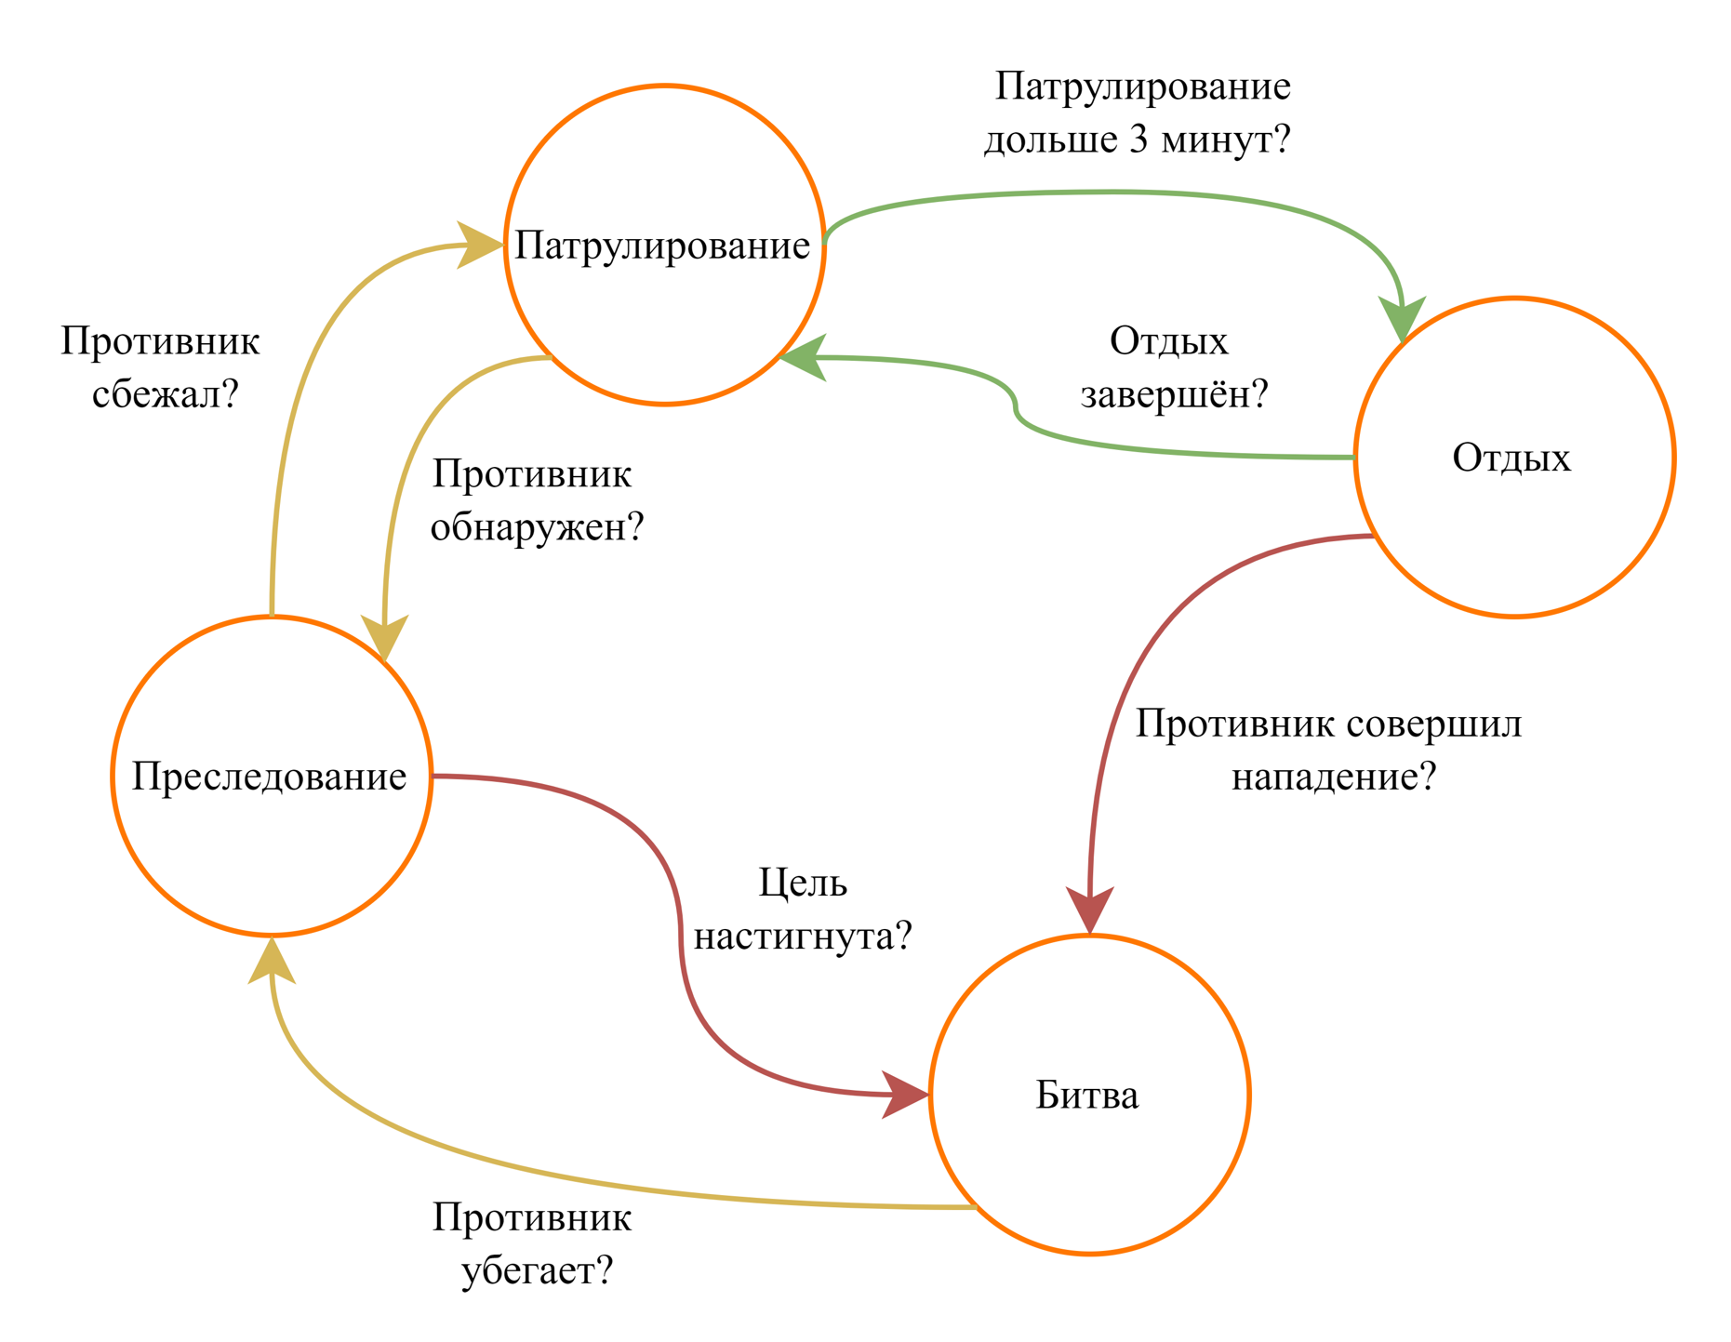
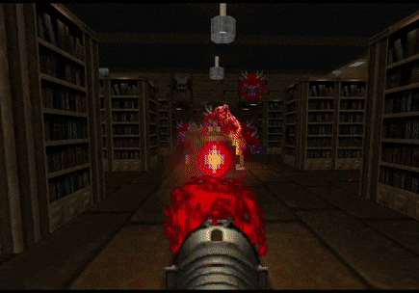
Конечные автоматы
Игра Doom

Slide 21
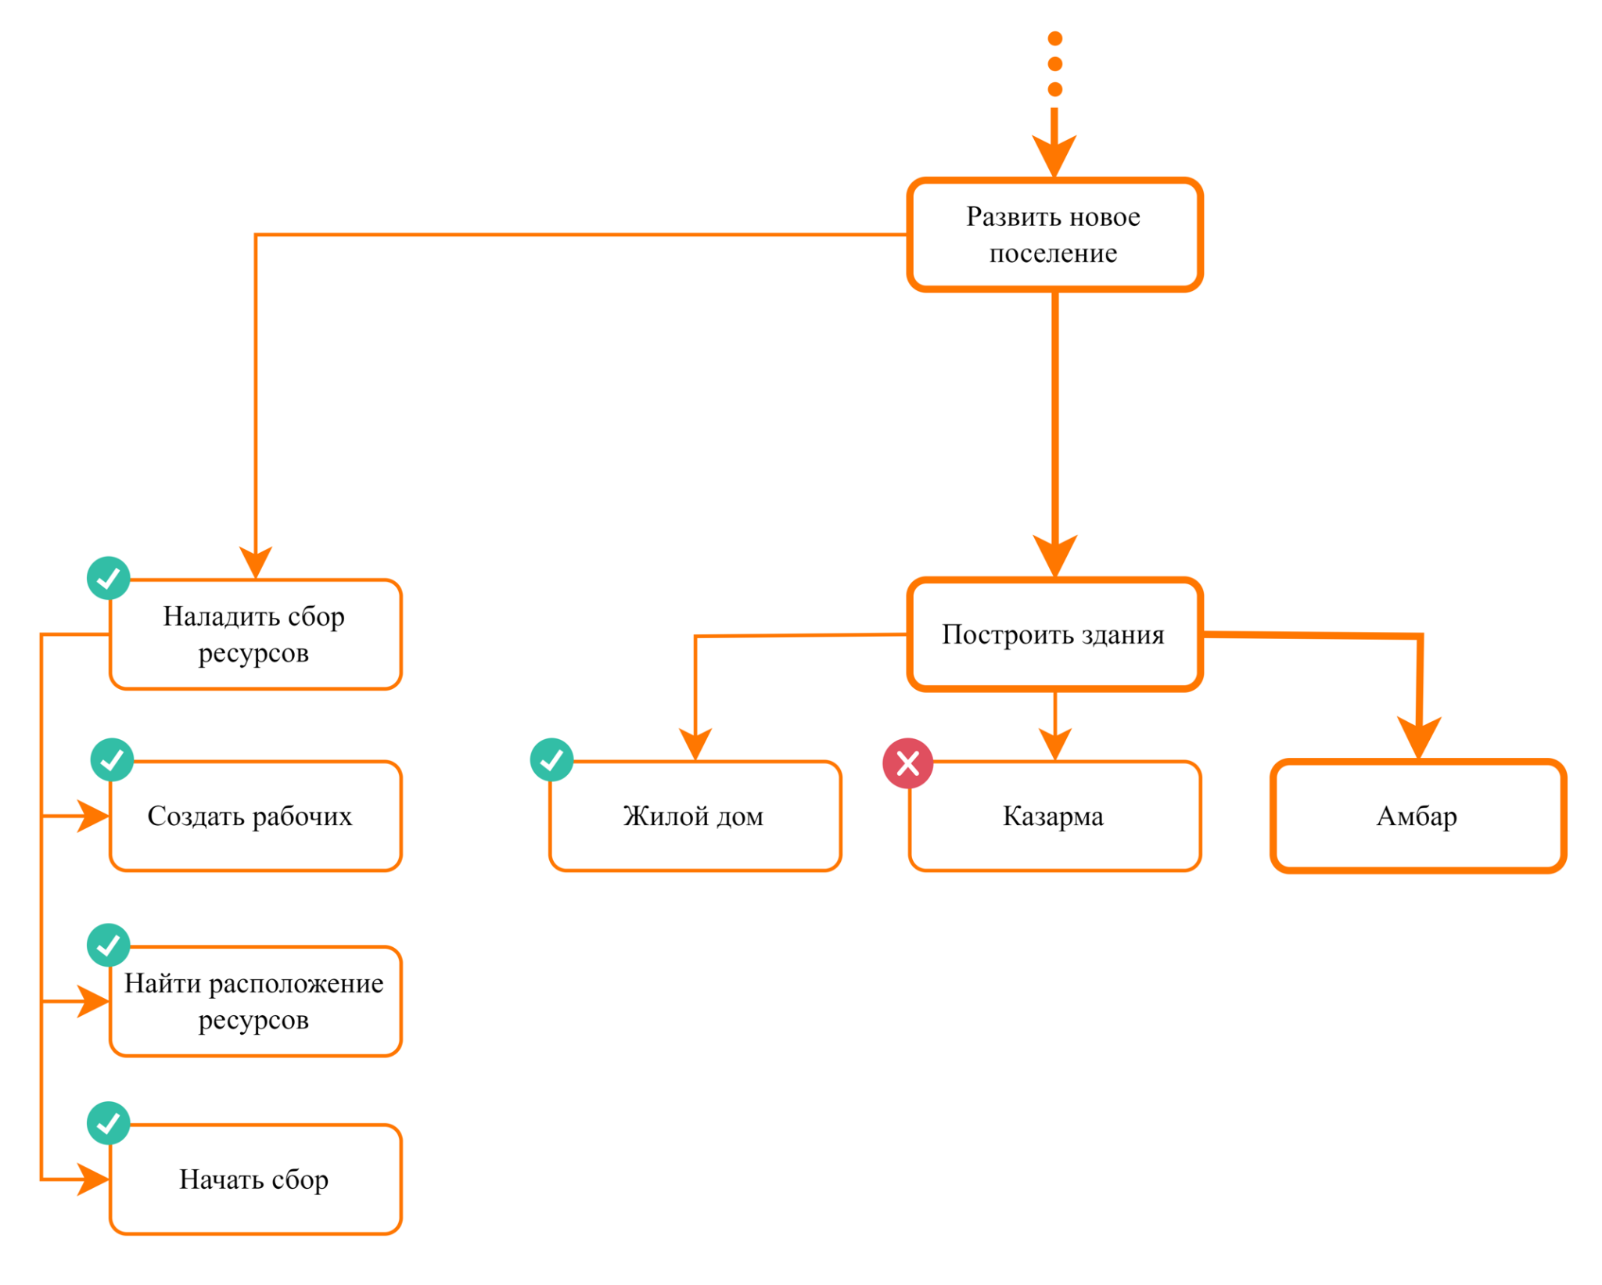
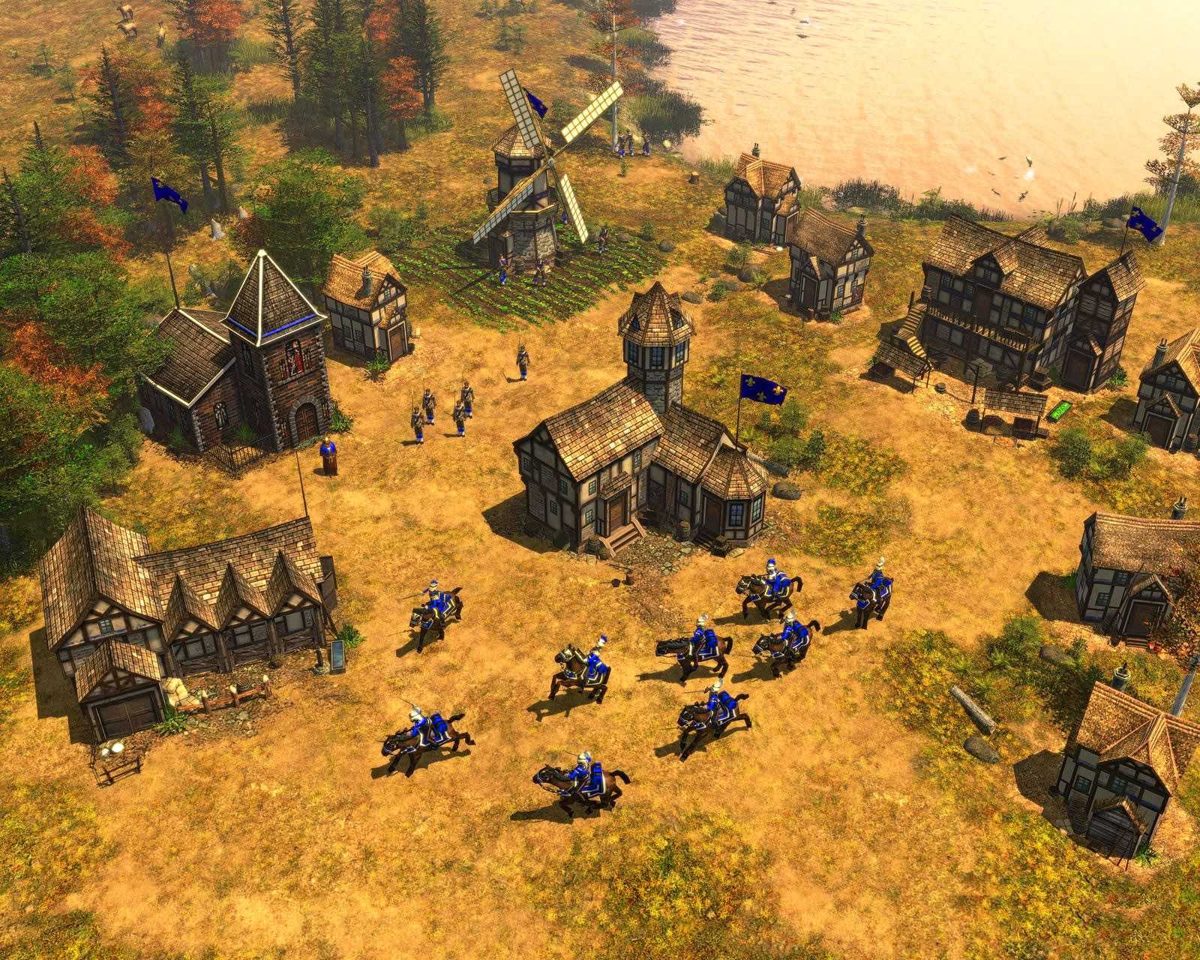
Деревья поведения
Игра Age of Empires

Slide 22
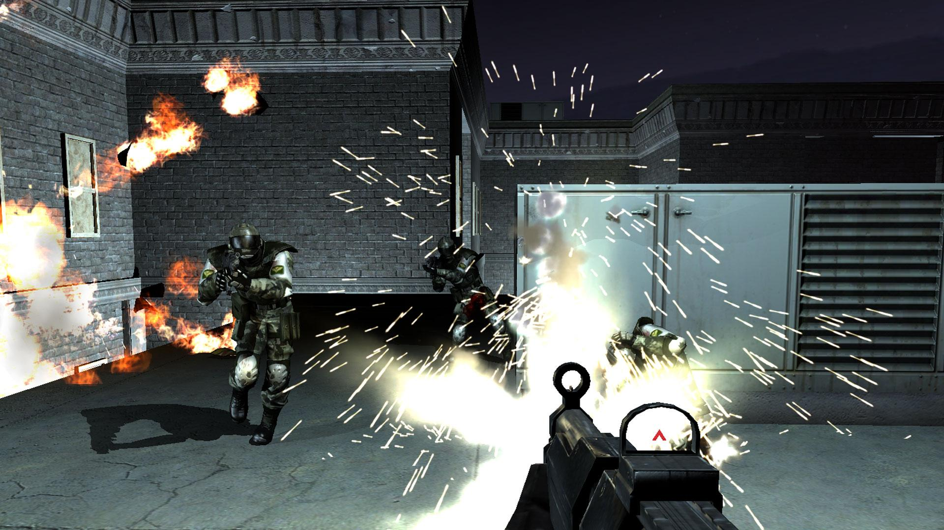
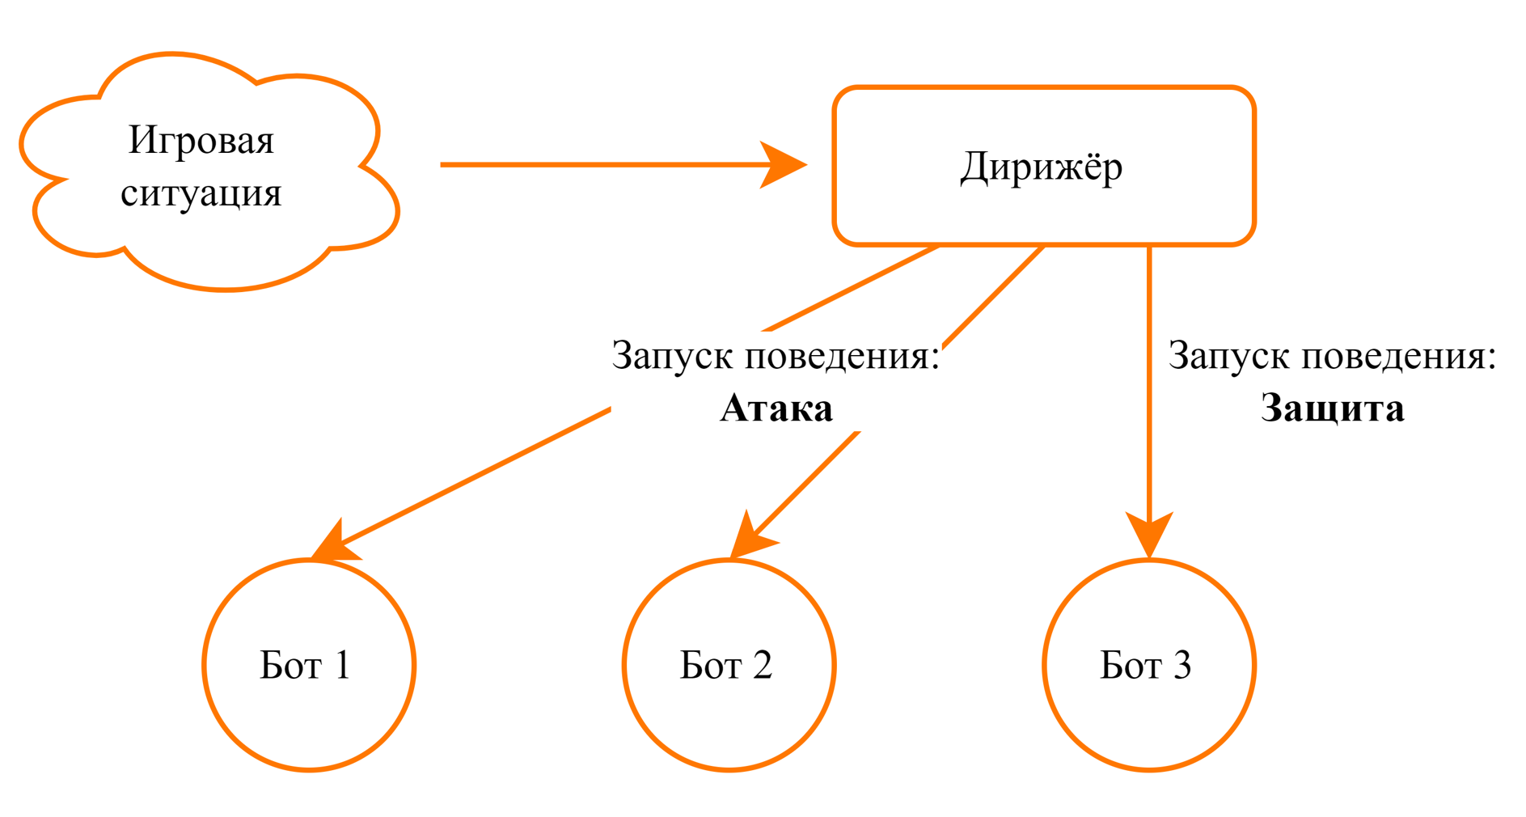
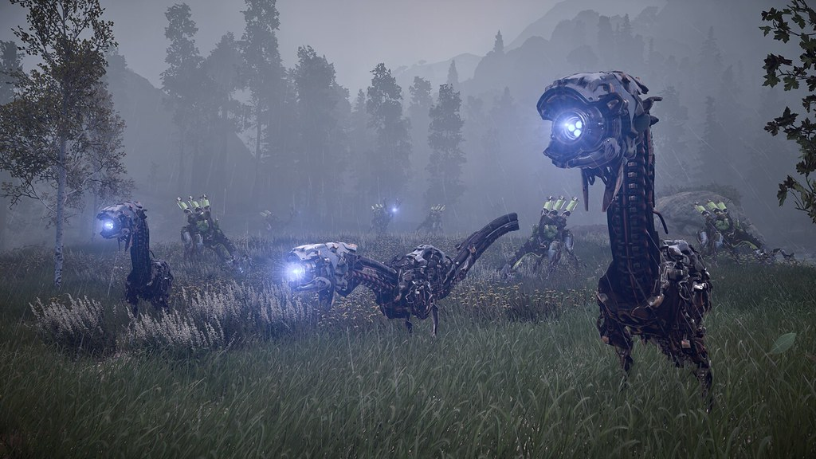
Коллективное поведение
Игра F.E.A.R.
Игра Horizon Zero Dawn

Slide 23
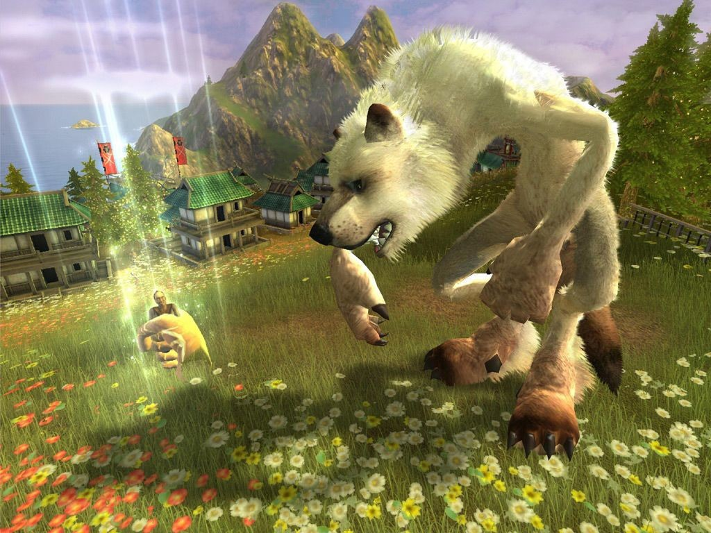
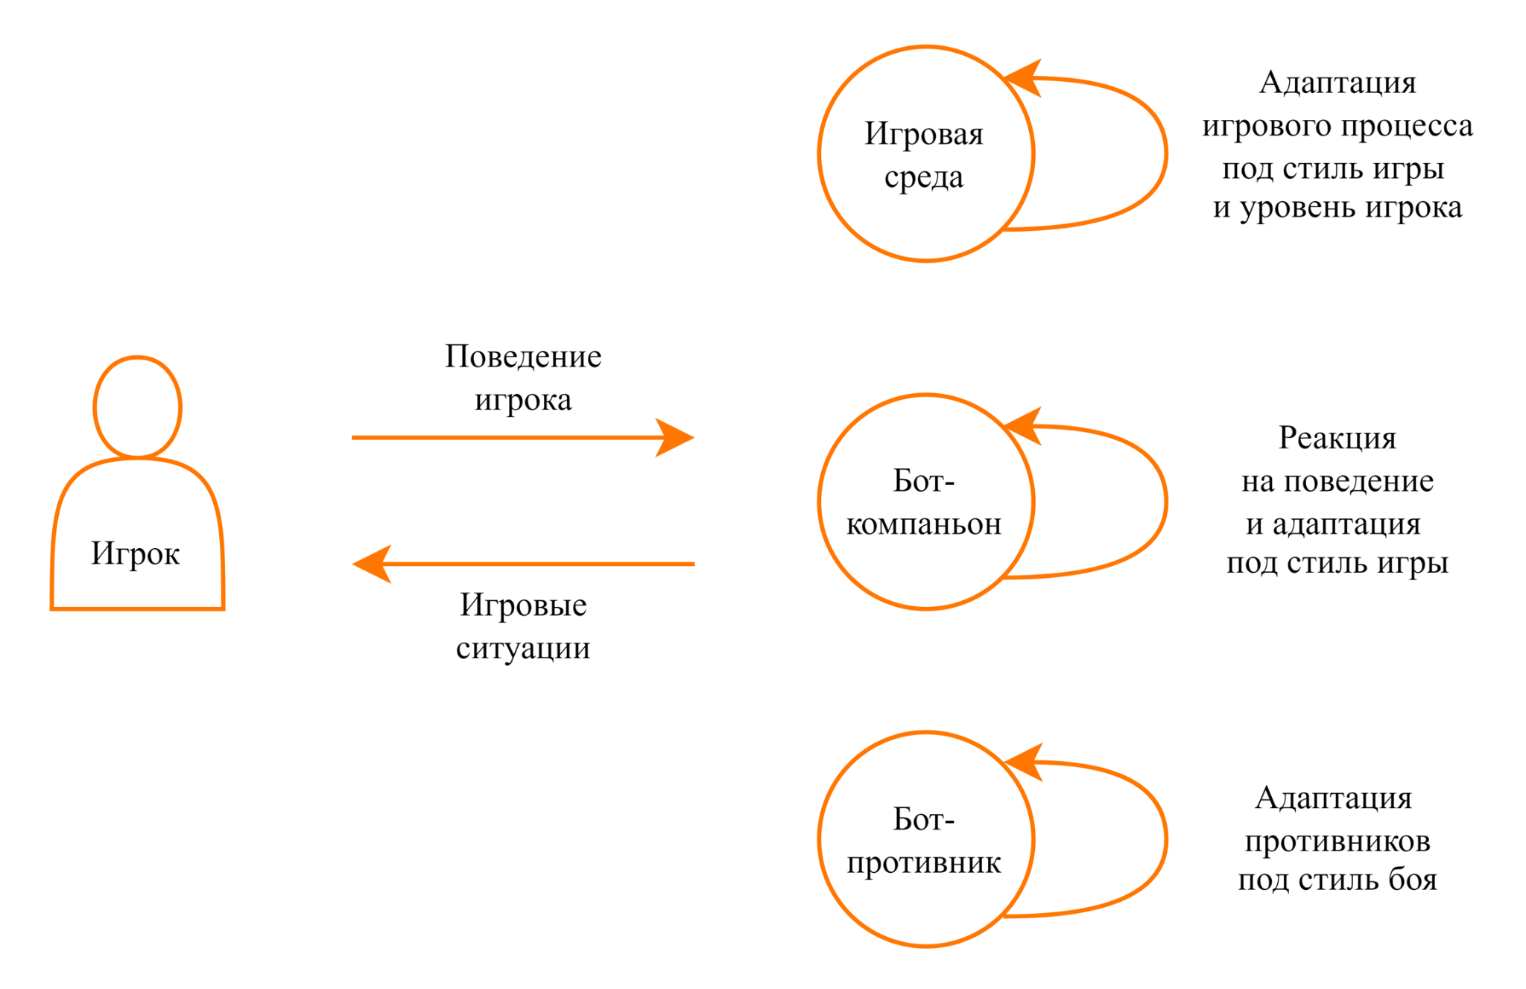
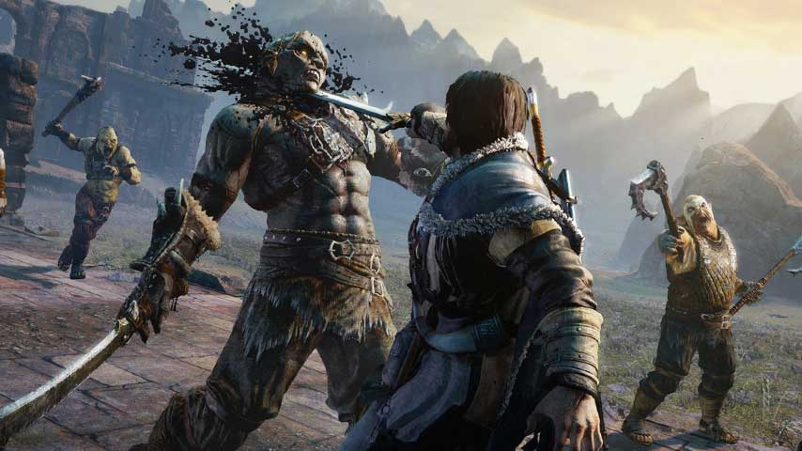
Адаптивное поведение
Игра Black & White
Игра Middle-earth: Shadow of Mordor

Slide 24
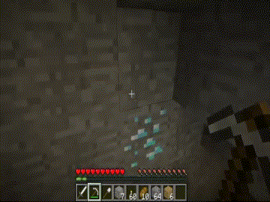
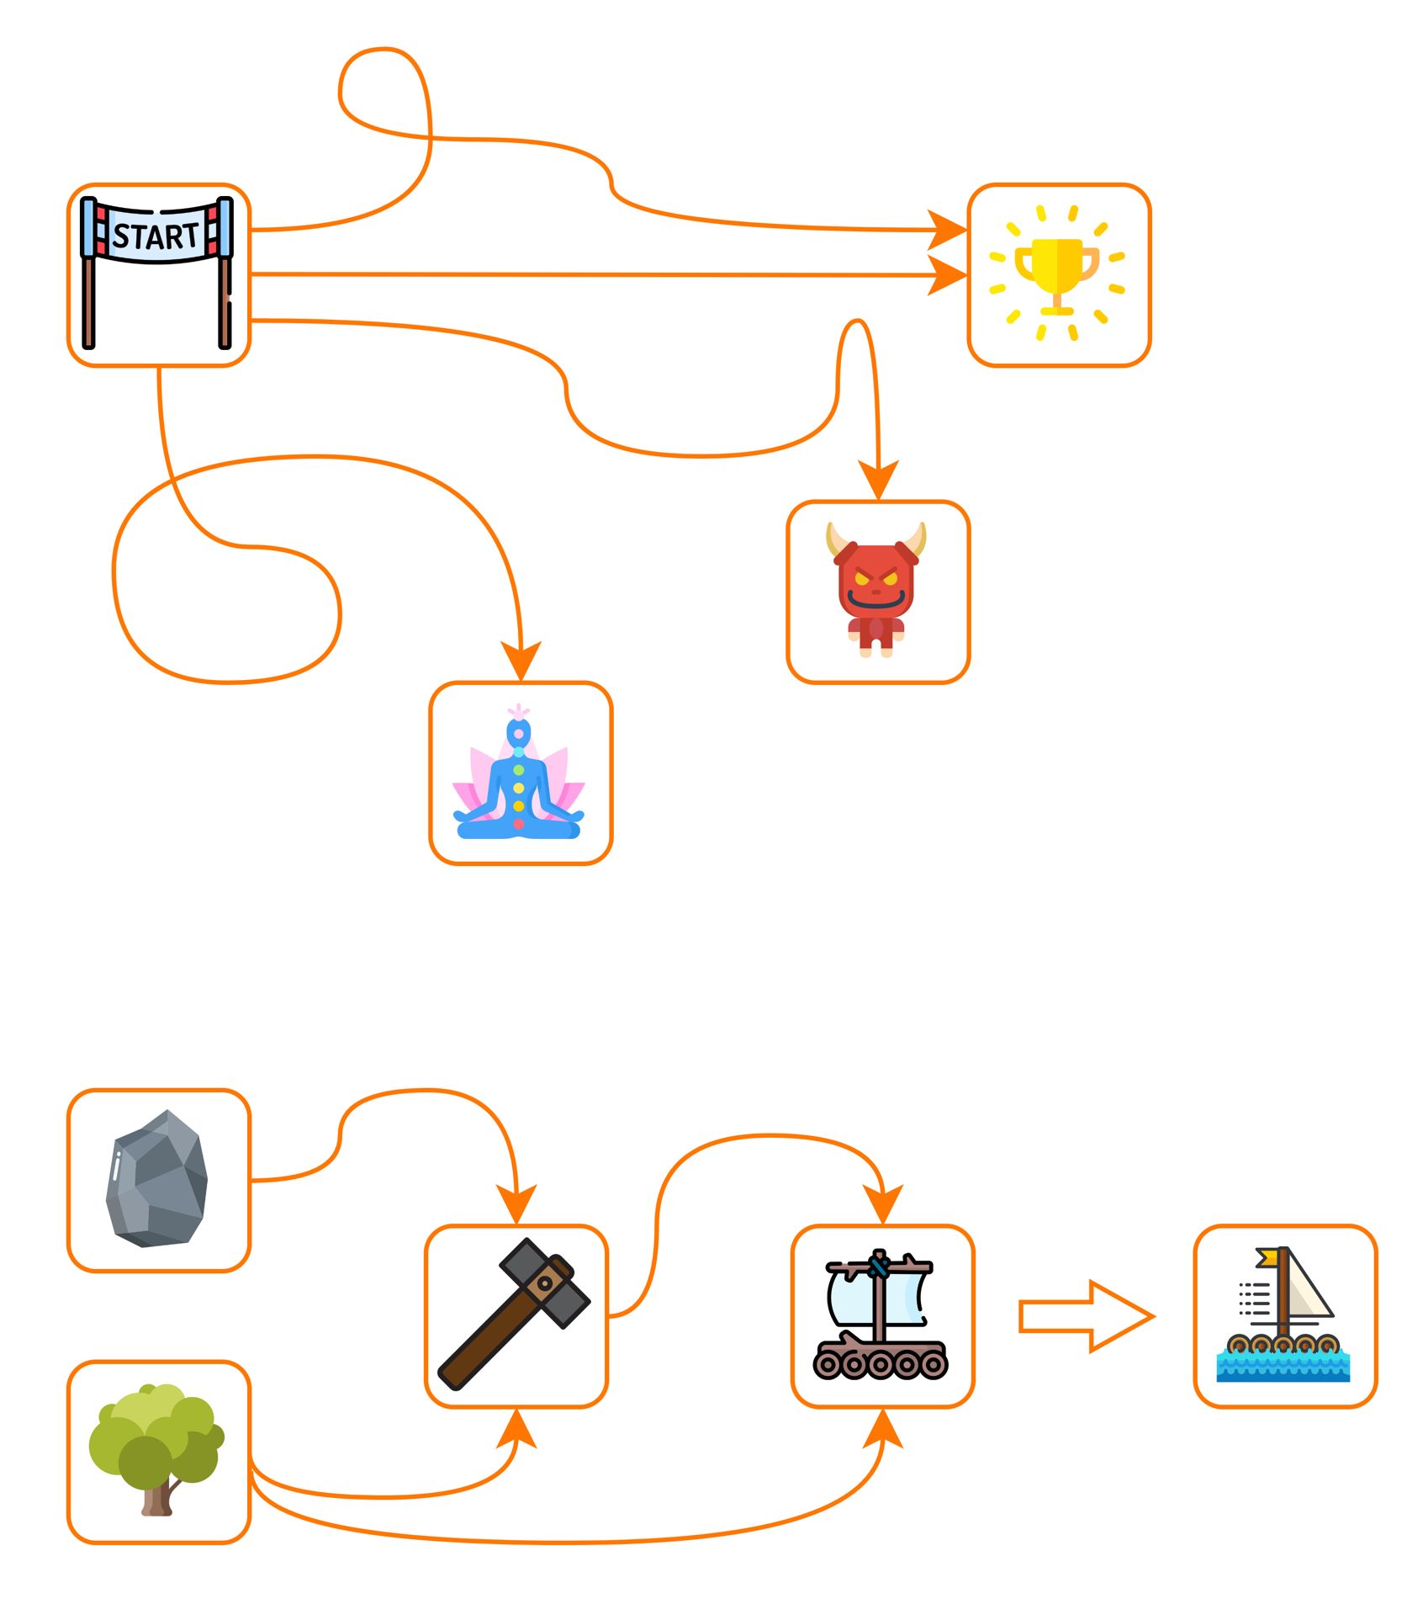
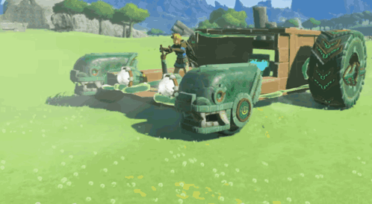
Эмерджентный геймплей
Игра Minecraft
Игра The Legend of Zelda

Slide 25
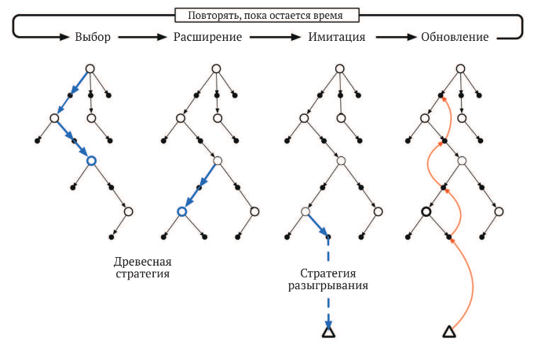
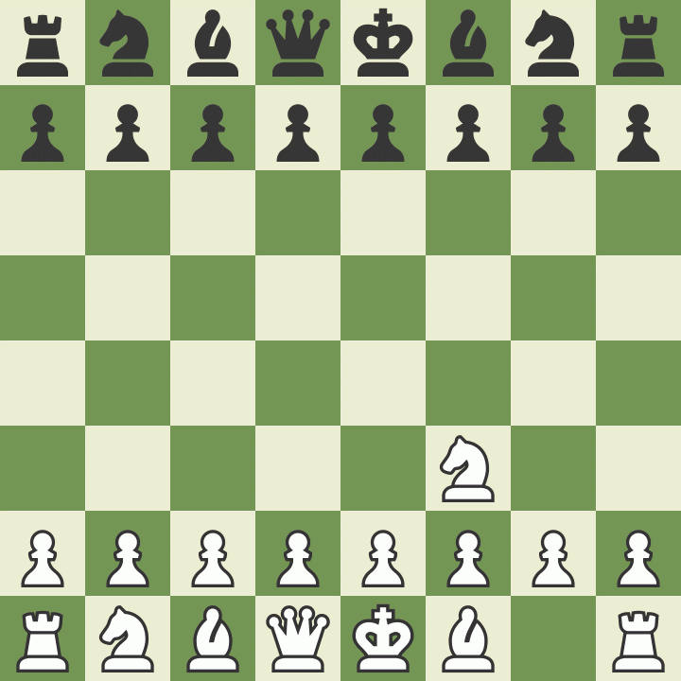
Поиск по дереву методом Монте-Карло

Slide 26
Обучение с подкреплением

Slide 27


Третья парадигма машинного обучения

Slide 28
Третья парадигма машинного обучения
Обучение с учителем
Модель обучается на основе прецедентов (пары стимул-реакция), с целью восстановления / приближения потенциальной функциональной связи между входными и выходными сигналами.
Обучение без учителя
Модель обучается с целью обнаружения структуры в некотором пространстве объектов
(внутренние взаимосвязи, зависимости, закономерности).
Обучение с подкреплением
Агент взаимодействует со средой методом проб и ошибок, чтобы выработать наиболее оптимальное поведение
для максимизации получаемого вознаграждения.
Агент своими действиями может влиять на последующие состояния среды и получаемое вознаграждение
(в том числе отложенное).

Slide 29
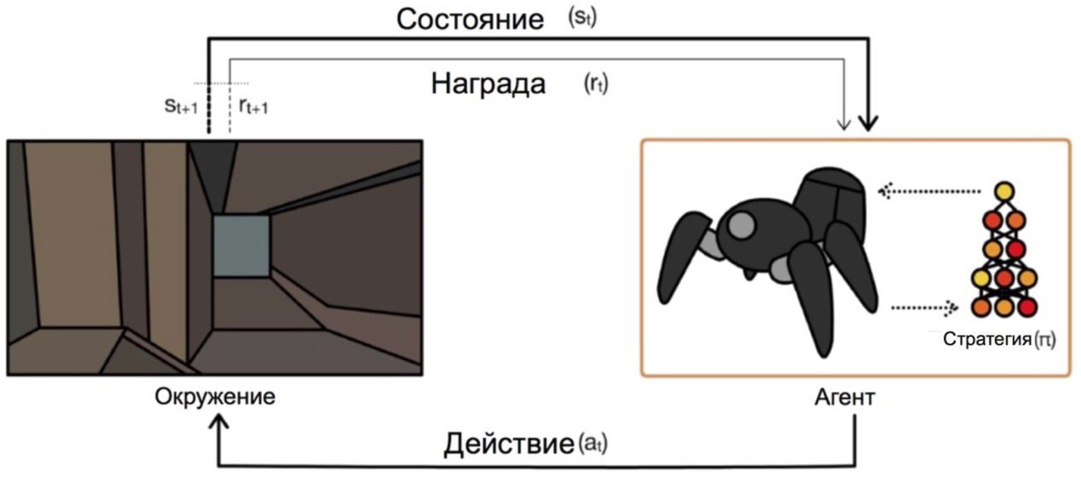
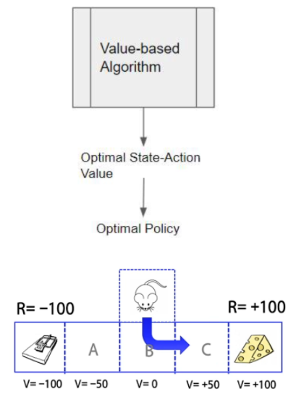
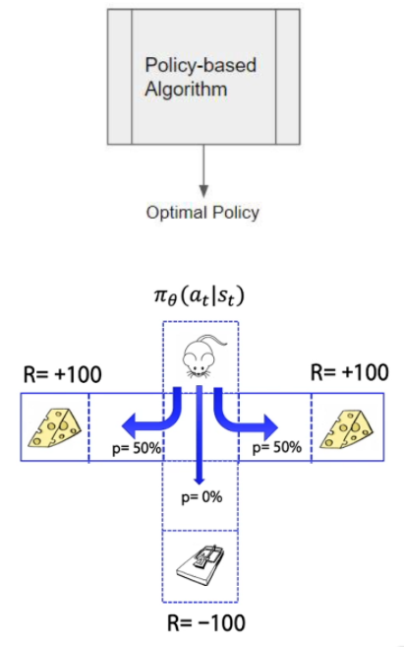
Формализация задачи
Прогнозирование ценности состояния / действия
Прогнозирование распределения вероятности действий в состоянии
Марковский процесс принятия решений (MDP)

Slide 30
Успехи RL-агентов
в игровой индустрии

Slide 31
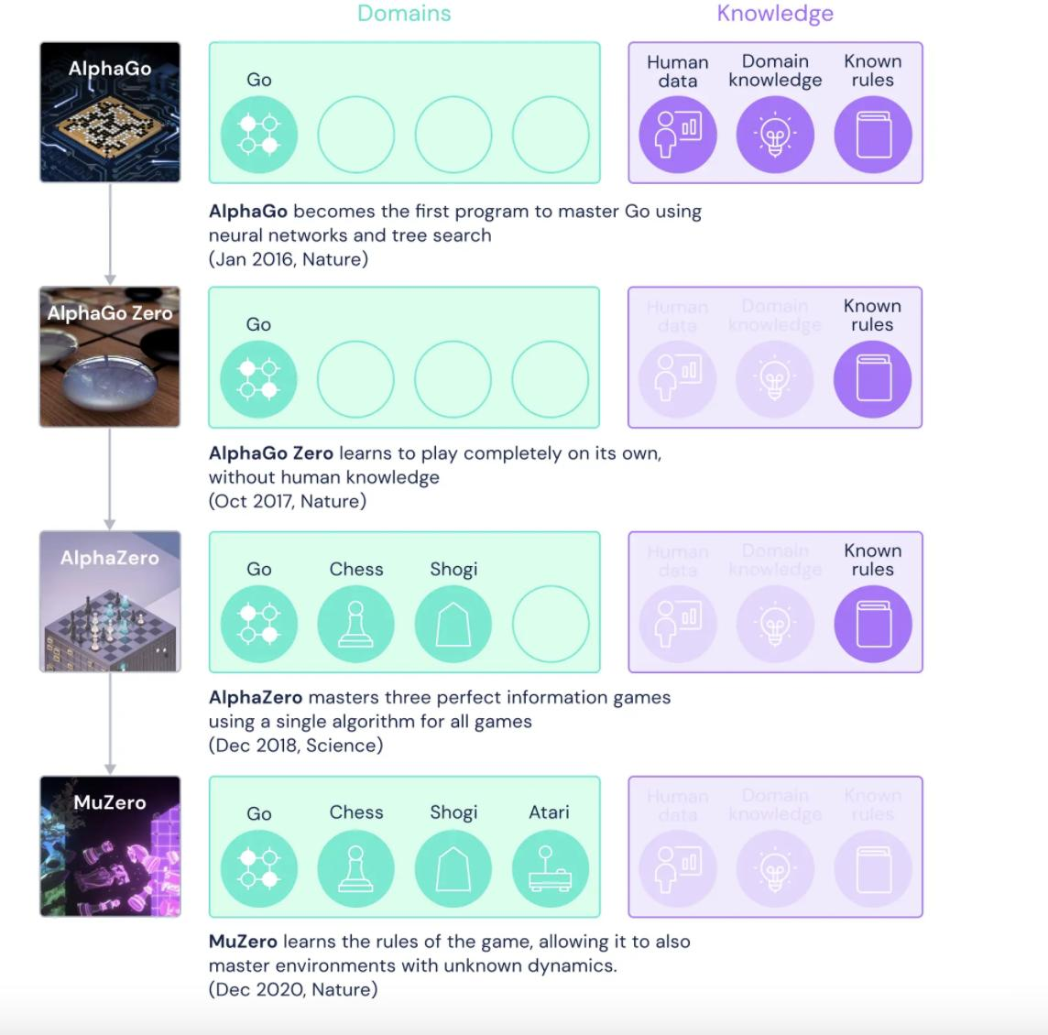

Победное шествие алгоритмов AlphaGo
В 2015 году AlphaGo выиграла у чемпиона Европы Фань Хуэя
со счётом 5:0
Алгоритм побеждает в 2016 году корейского чемпиона Ли Седоля
со счётом 4:1
Большая ширина дерева возможных ходов
( ̴ 35 в шахматах против ̴ 250 в Го)
Достаточно длинные партии
( ̴ 40 ходов в шахматах и ̴ 200 в Го)
Сложность оценки позиции и формализации логики игроков
Игра, как на тактическом, так и на стратегическом уровнях

Slide 32
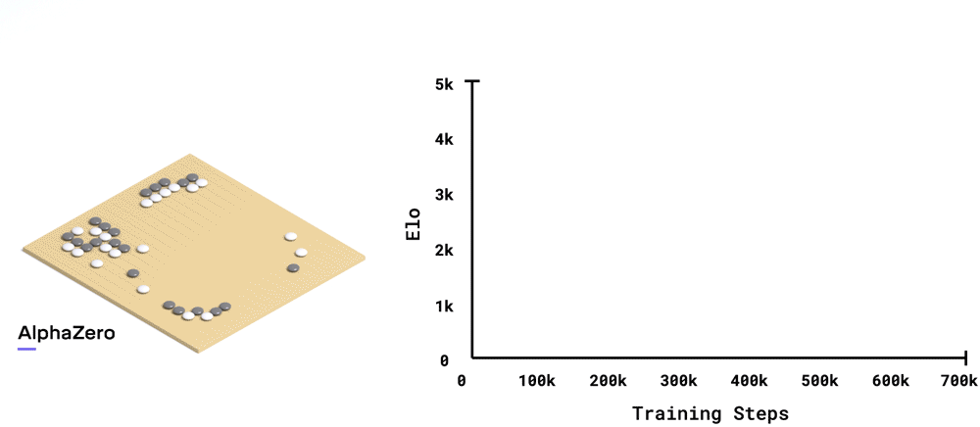
Победное шествие алгоритмов AlphaGo

Slide 33
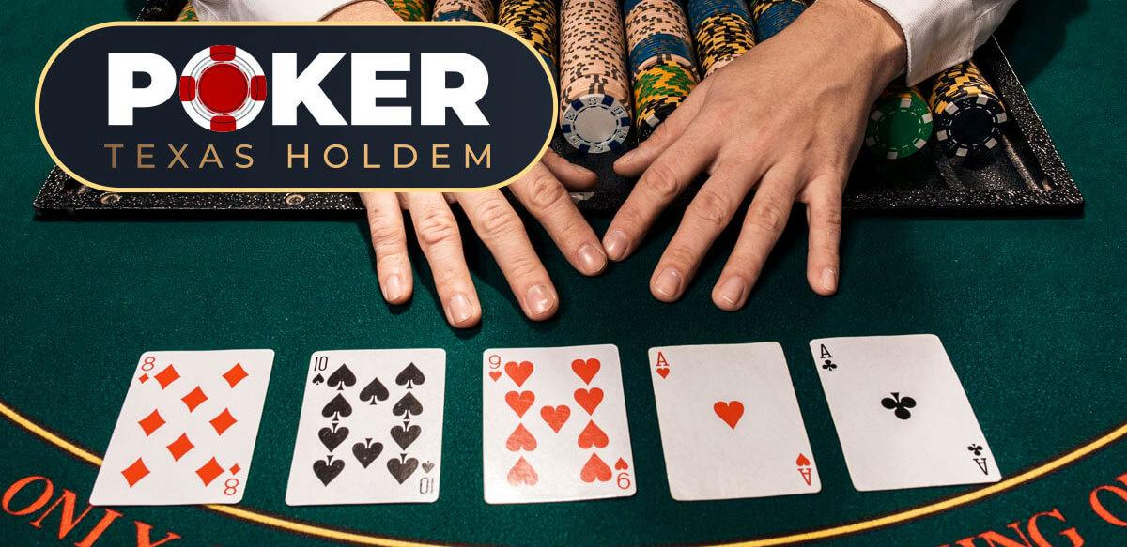
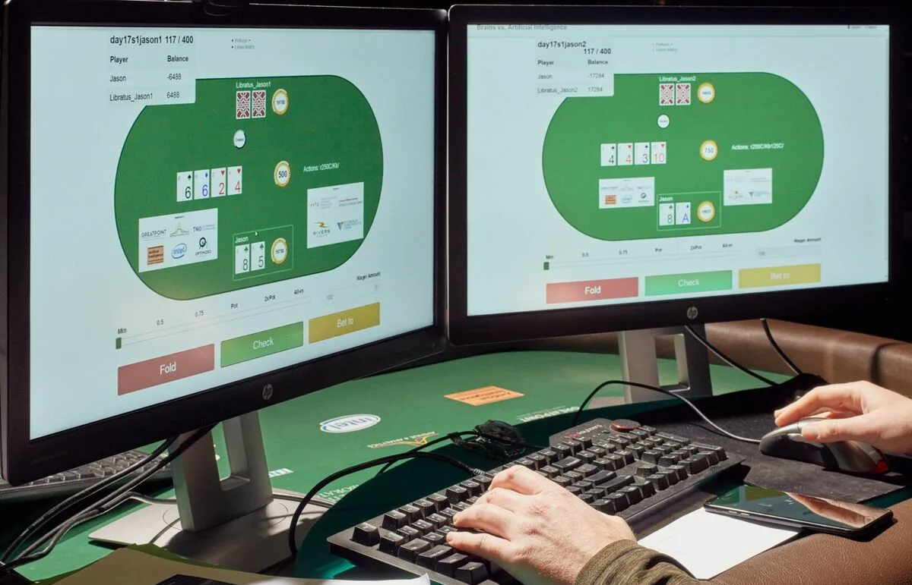

Libratus обыгрывает человека в покер
В 2017 году алгоритм Libratus одерживает победу над 4 проф. игроками
Соревнование длилось 20 дней
Покер - игра с неполной информацией
В данном виде покера произвольный размер ставки
Алгоритм разработан учёными в университете Карнеги-Меллон

Slide 34
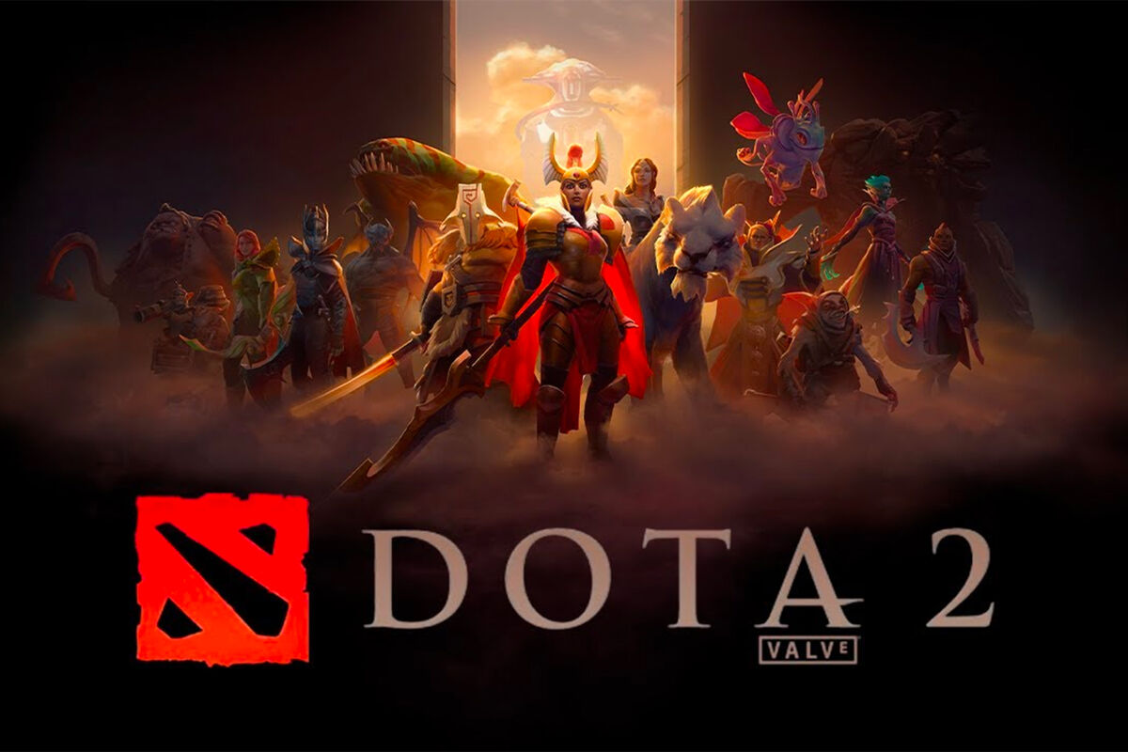
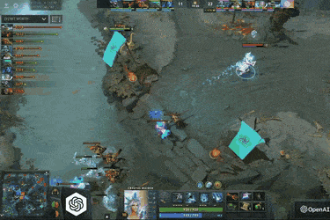

Покорение киберспорта: Dota 2
В 2017 году алгоритм OpenAI Five побеждает команду проф. игроков
в матче 5x5
Dota 2 - игра жанра MOBA
Побеждает тот, кто уничтожит главное здание противника
Игра с неполной информацией
Большое количество юнитов
Достаточно большое пространство действий

Slide 35

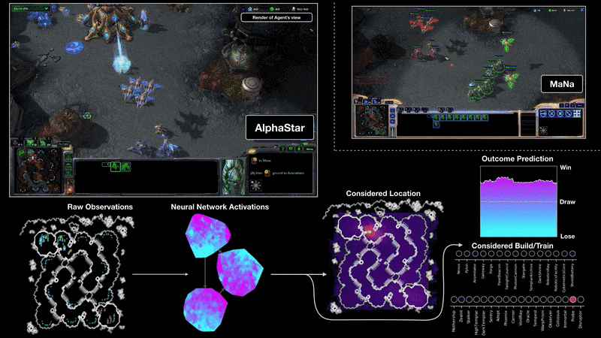
Покорение киберспорта: StarCraft 2
Победа алгоритма AlphaStar над двумя проф. игроками в 2018 году
StarCraft - стратегия в реальном времени (RTS)
Игра ведётся за одну из трёх фракций,
побеждает тот, кто уничтожит противника
Игра с неполной информацией
Огромные пространства состояний и действий
Макро планирование и микро контроль

Slide 36
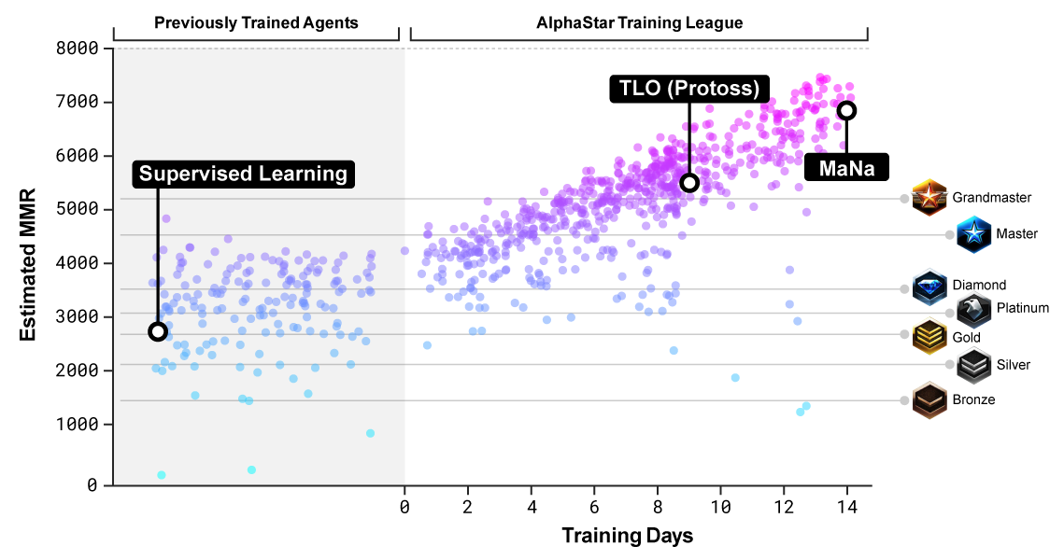
Покорение киберспорта: StarCraft 2

Slide 37
Перспективы RL-агентов в играх
Промежуточные выводы
1. | С помощью обучения с подкреплением можно существенно развить и сделать более разнообразным поведение NPC
2. | Можно обучить агентов на стороне разработчика, но дообучать их на стороне пользователя может быть проблематичным, т.к. этот процесс нестабилен
3. | RL-агенты показали, что способны развивать сверхчеловеческие способности в отдельных играх, что позволяет им выступать в роли “учителей” и обогащать знания о игре новыми идеями и стратегиями

Slide 38
Фреймворки и окружения
для обучения RL-агентов

Slide 39
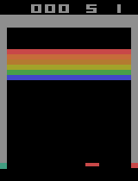
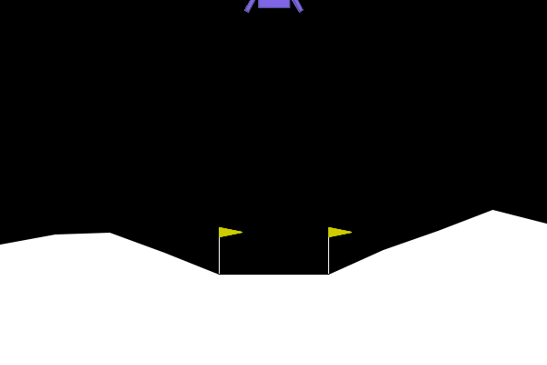
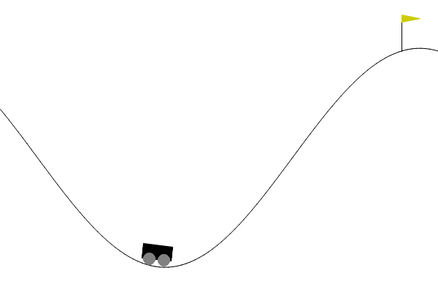
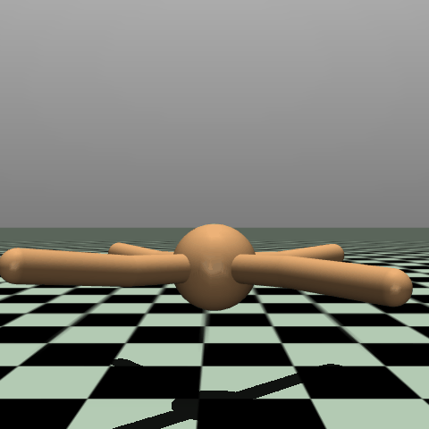
Gymnasium + Stable-Baselines 3
Atari
Box2D
Classic Control
MuJoCo
Сайт Gym: https://gymnasium.farama.org
Git Gym: https://github.com/Farama-Foundation/Gymnasium
Сайт SB3: https://stable-baselines3.readthedocs.io/en/master/index.html
Git SB3: https://github.com/DLR-RM/stable-baselines3

Slide 40
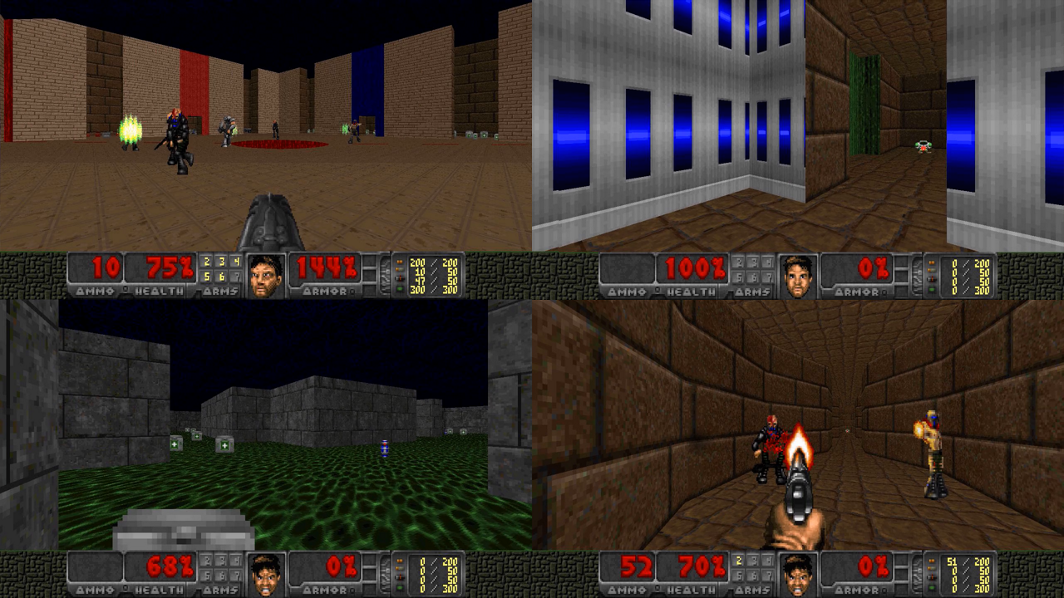
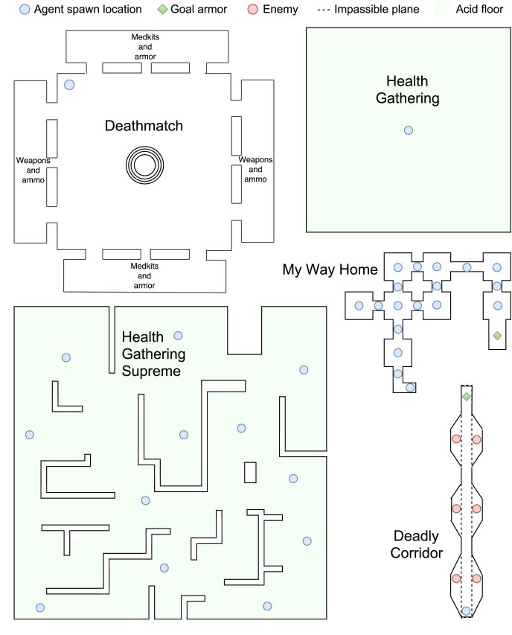
VizDoom
Сайт: https://vizdoom.cs.put.edu.pl
Git: https://github.com/Farama-Foundation/ViZDoom

Slide 41
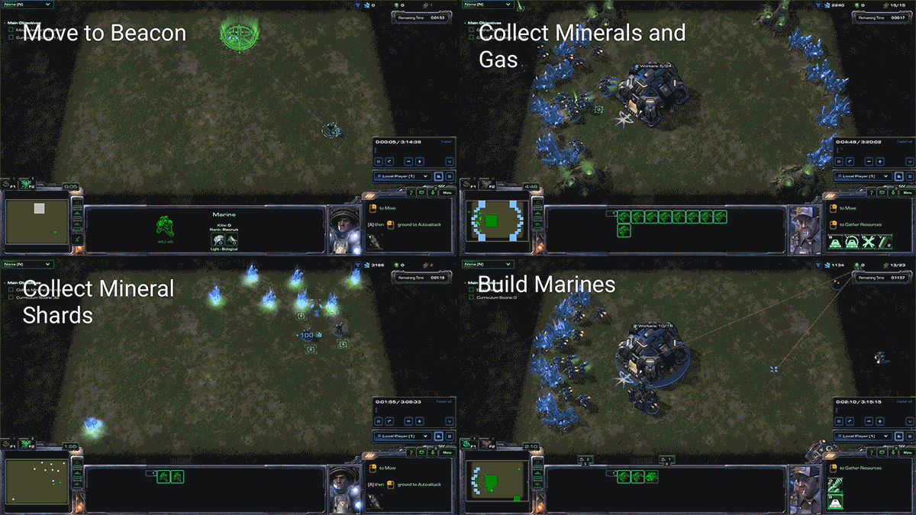
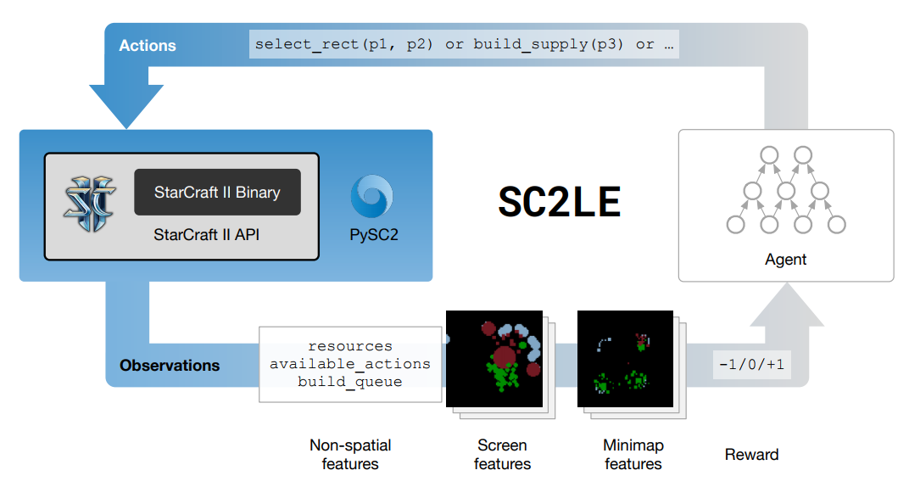
PySC2
Git: https://github.com/google-deepmind/pysc2

Slide 42
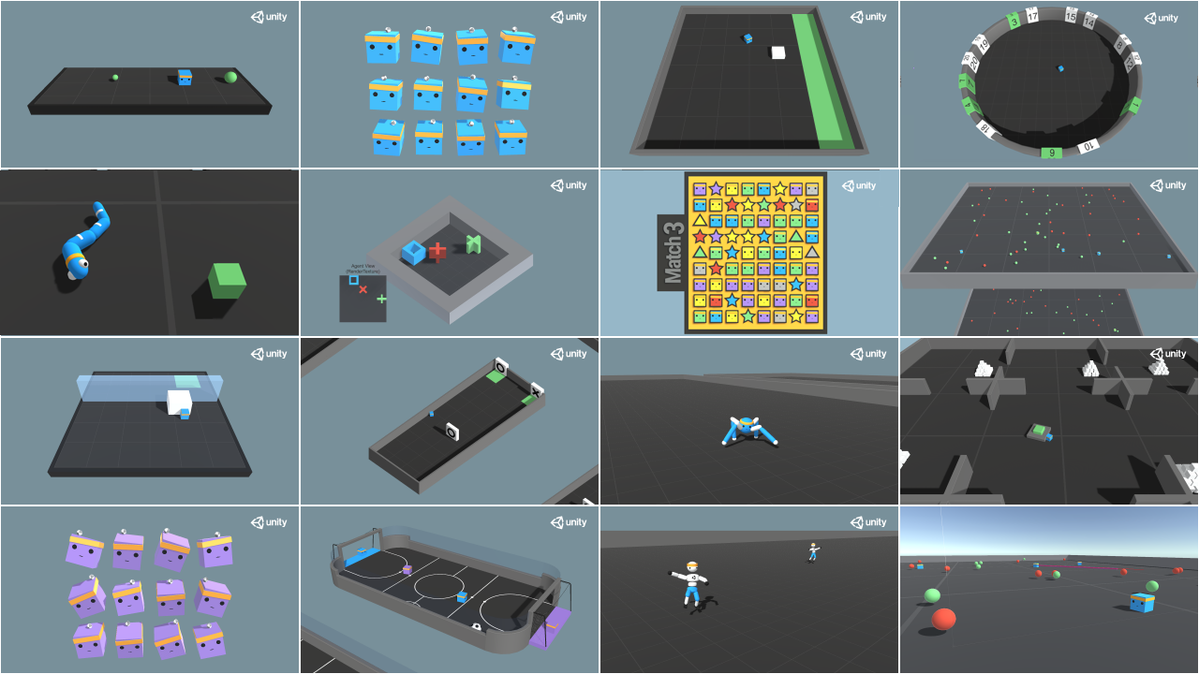
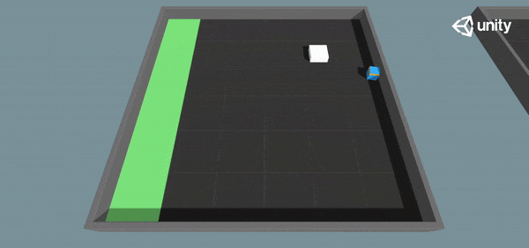
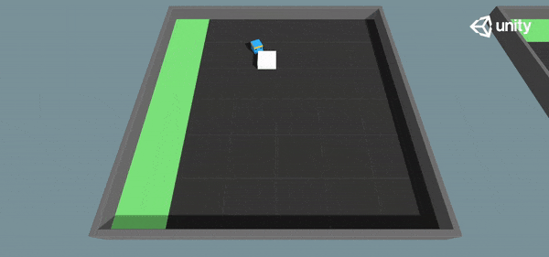
Unity ML Agent Toolkit
Поведение в начале обучения
Через 100 000 шагов обучения
Сайт: https://unity.com/products/machine-learning-agents
Git: https://github.com/Unity-Technologies/ml-agents

Slide 43
Практика

Slide 44
Знакомство с командой
и программой курса

Slide 45

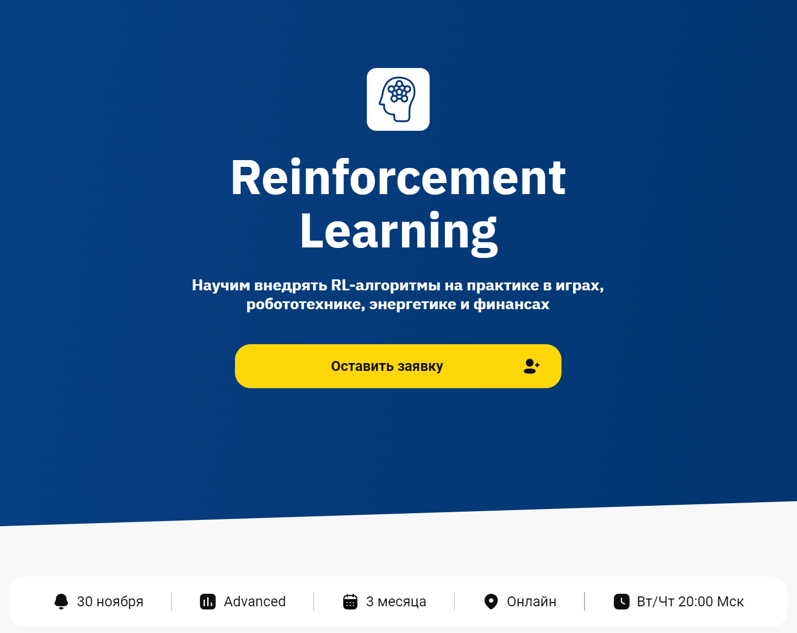
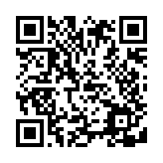
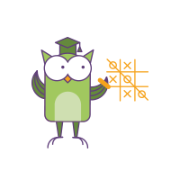
О курсе
Старт обучения: 30.11.2023

Slide 46






Процесс обучения
Обучение выстроено в формате вебинаров (онлайн). Онлайн-вебинары проводятся
по вечерам или в выходные дни
В процессе обучения Вы можете задавать преподавателю вопросы по материалам лекций и домашних заданий, уточнять моменты, которые были непонятны
на уроке
Все записи занятий и материалы, предоставляемые преподавателями, сохраняются в личном кабинете и остаются доступны даже после окончания обучения
Время на обучение: от 4 ак. часов
на занятия и 4-8 часов на домашнюю
работу в неделю
Домашние задания позволят Вам применить на практике полученные
во время вебинаров знания.
По каждому домашнему заданию
преподаватель дает развернутый фидбек
Программа обучения на курсах обновляется каждый запуск в зависимости от актуальных запросов в сфере IТ-технологий

Slide 47
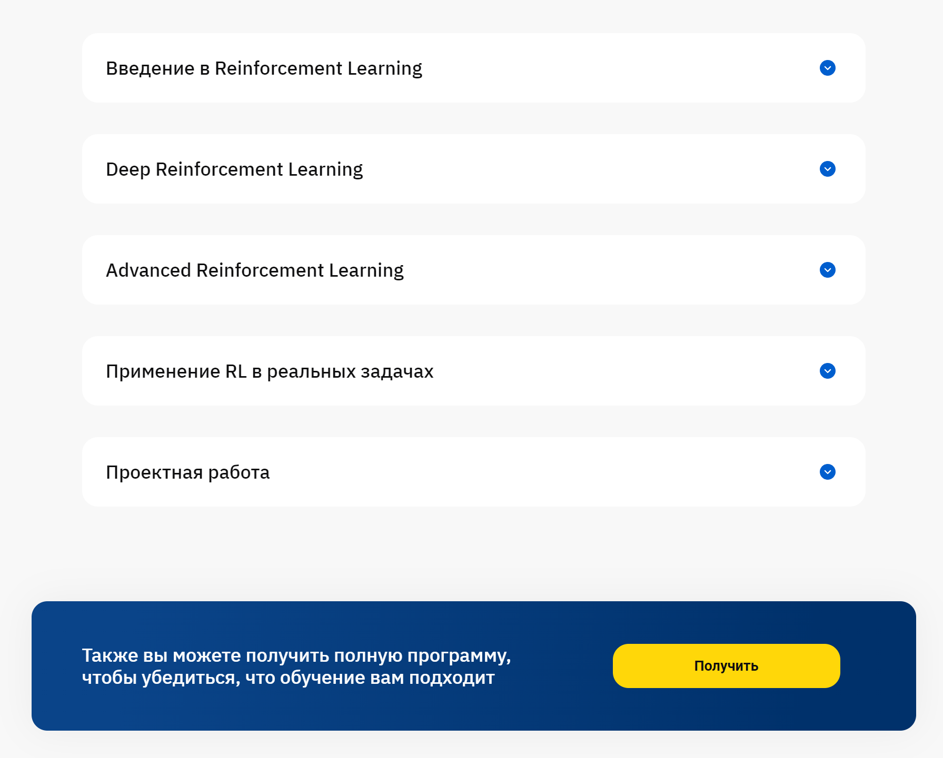
Программа курса
Notes:
https://otus.ru/

Slide 48
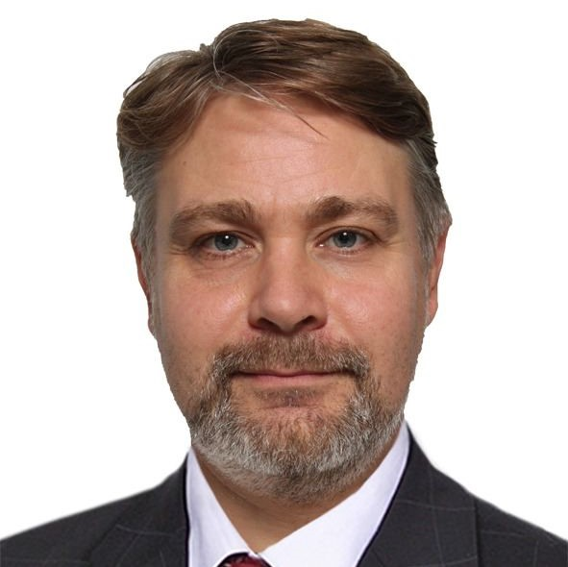
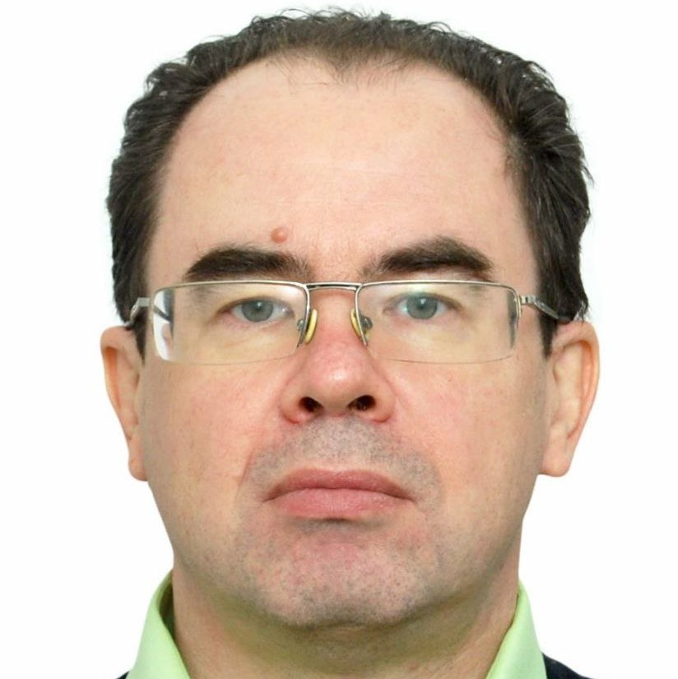
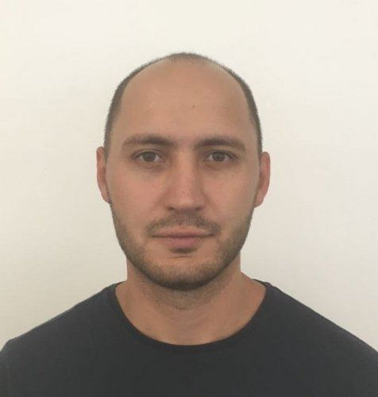
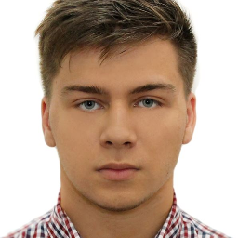
Команда курса
Игорь Стурейко
Сергей Доронин
15+ лет опыта в прикладной математике и математическом моделировании НИИгазэкономика ПАО Газпром
Руководил командой̆, решающей прикладные задачи, вывод готовых моделей в продакшн и поддержку решений у клиента
12+ лет опыта создания и разработки корпоративных сервисов (ЭкспрессВолгаБанк, ПАО "Ростелеком" и др.)
Подбирал технологии виртуальных датацентров, методов защиты информации (DLP/WAF), проектирования систем видеонаблюдения, Wi-Fi, VoIP, IPTV и т.д.
Артем Голубин
Вячеслав Резяпкин
ПАО “Сбербанк”, Senior Data Scientist
Промышленный опыт использования RL, разработка имитационной среды на железной дороге и обучении rl-агентов эффективному формированию и маршрутизации грузовых поездов
Старший математик-разработчик Ozon
Работал над оптимизацией банковских процессов, алгоритмами отгрузки и управления поставками в логистике

Slide 49
Рефлексия

Slide 50
Ключевые тезисы
Подведем итоги
1. | На протяжении всей истории существования компьютерных игр, разработчики старались наполнять игровые миры более интеллектуальными персонажами
2. | Алгоритмы машинного обучения вносят существенный вклад при разработке современных игр
3. | Обучение с подкреплением позволяет достигать более гибкого и адаптивного поведения у игровых персонажей
4. | На текущий момент дообучение агентов “на лету” может быть нестабильным
5. | RL-агенты показали, что способны развивать сверхчеловеческие способности в отдельных играх, что позволяет им выступать в роли “учителей” и обогащать знания о игре новыми идеями и стратегиями
6. | Появляется всё больше удобных инструментов для обучения собственных агентов

Slide 51
Список материалов для изучения
Книга: Reinforcement Learning: An Introduction, 2nd edition (R.S.Sutton, A.G.Barto)
Книга: Мультиагентное обучение с подкреплением (Алфимцев А.Н.)
Статья: Пинг-понг по сырым пикселям (перевод статьи Andrej Karpathy)
Статья: Глубинное обучение с подкреплением пока не работает (перевод статьи Alex Irpan)
Статья: Обучение с подкреплением никогда не работало (перевод статьи Himanshu Sahni)
Статья: Что не так с обучением с подкреплением?
Статья: Разработчики объяснили, как ИИ обыграл покерных профессионалов
Статья: Матч между OpenAI и профессионалами Dota 2
Мануал: Машинное обучение в Unity (перевод статьи Thomas Simonini)
Видео: Го как модель жизни: почему победа AlphaGo − это важно?
Видео: AlphaZero - новый бог шахмат!
Видео: AlphaZero - Революция В Шахматах!
Видео: DeepMind ШОКИРУЕТ игроков в Старкрафт: разгром прогеймеров

Slide 52


Вопросы?
Задаем вопросы в чат
Ставим в чате “–”,
если вопросов нет

Slide 53

Заполните, пожалуйста,
опрос о занятии
Важно! Пройти опрос могут только залогиненные пользователи платформы OTUS
Спасибо за внимание!

